Slide 1
DETECCIÓN DE OPERADORES INEFICACES
CALLMEMAYBE
Análisis exploratorio
Evaluación de desempeño e identificación de operadores ineficaces
Comparación estadística.
Identificación de Insights
DashBoard interactivo
Adrian Novoa
Proyecto Final · Analista de Datos
18 de agosto de 2026
1/8

Slide 2
1. Objetivo del Proyecto
El servicio de telefonía virtual CallMeMaybe buscaba desarrollar una funcionalidad que permitiera identificar operadores ineficaces dentro de su sistema de atención telefónica.
Para ello, se analizaron registros históricos de llamadas con el objetivo de detectar patrones relacionados con los siguientes parámetros:
  Una alta cantidad de Llamadas Perdidas
  Tiempos de Espera Elevados
  Cantidades de llamadas salientes y entrantes.
  A través de análisis exploratorio de datos, métricas de desempeño y pruebas estadísticas, el proyecto buscó identificar comportamientos asociados a ineficiencia operativa para detectar, calificar y clasificar a los operadores ineficaces para generar insights que sean útiles para supervisión y toma de decisiones.
2/8

Slide 3
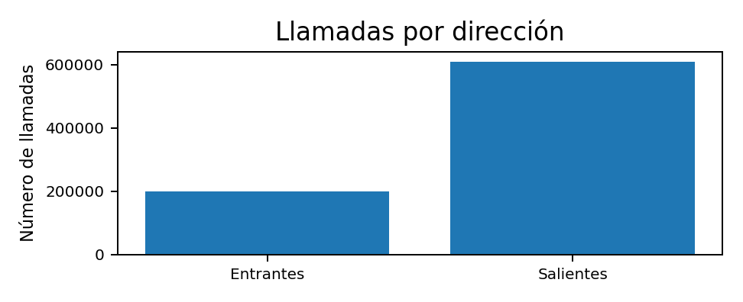
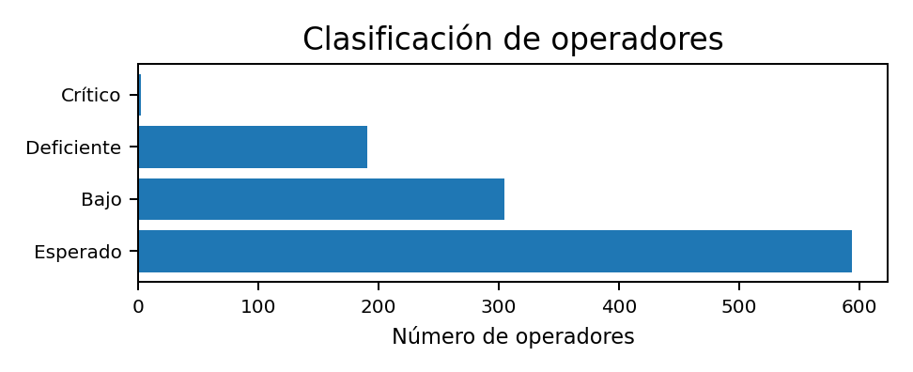
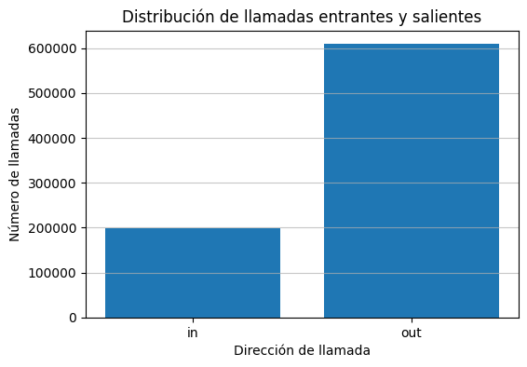
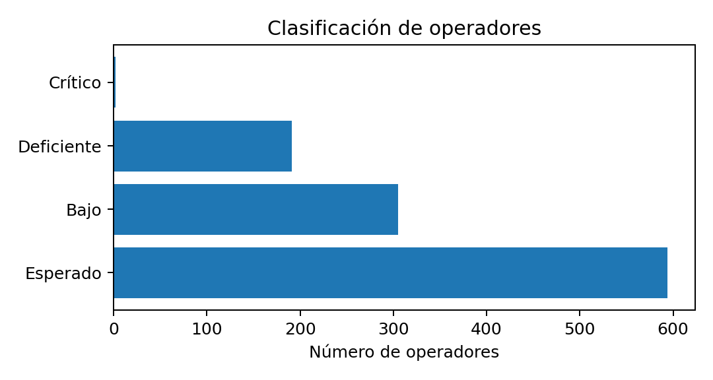
2. Datos y Metodología
Metodología
Datos de llamadas + clientes → preparación → EDA → métricas → clasificación → pruebas estadísticas → dashboard.
Datos utilizados
Registros de llamadas | telecom_dataset_new.csv
Información sobre clientes, fechas, dirección, llamadas internas, operadores, llamadas perdidas, cantidad y duración de llamadas.
Información de clientes | telecom_clients.csv
Información sobre clientes, tarifa y fecha de registro.
Resultado del análisis
1,092 operadores analizados
3/8

Slide 4
3. Principales hallazgos del EDA
Distribución de llamadas
La mayor parte de la actividad corresponde a llamadas salientes, mientras que las llamadas entrantes representan una menor proporción.
Llamadas perdidas
Las llamadas perdidas presentan, en general, mayores tiempos de espera que las llamadas atendidas.
Duración de llamadas
La duración presenta una distribución asimétrica y presencia de valores atípicos.
Comportamiento temporal
La actividad telefónica es mayor durante los días laborales y disminuye durante los fines de semana.
Diferencias entre operadores
La carga de trabajo y el comportamiento de las llamadas presentan diferencias importantes entre operadores.
4/8

Slide 5
4. Identificación de operadores ineficaces
Criterios
Primeramente se establecieron tres criterios de evaluación en base a los parámetros analizados quedando de la siguiente manera:
Tasa de llamadas perdidas: superior al P75.
Tiempo promedio de espera: superior al P75.
Actividad de llamadas salientes: inferior al P25.
(Solo operadores con actividad saliente).
Tipo de operador
Se encontró que no todos los operadores tienen la misma función: algunos realizan únicamente llamadas entrantes, otros únicamente llamadas salientes y otros realizan ambas funciones.
Clasificación
Por último, se calculó cuántos criterios incumplía cada operador para determinar su nivel de desempeño según su tipo de operador y definir una clasificación por cada tipo de operador.
5/8

Slide 6
5. Resultados de Identificación de Operadores Ineficaces
Resultados Tipo de Operador
Los operadores mixtos concentraron la mayor proporción de operadores ineficaces, con 61.45 %, seguidos por los operadores solo salientes (20.28 %) y solo entrantes (18.27 %).
Resultados Clasificación
Clasificación de acuerdo a los criterios aplicables a cada tipo de operador:
Operadores mixtos: 0 criterios → Desempeño Esperado; 1 → Bajo; 2 → Deficiente; 3 → Crítico.
Solo entrantes: 0 criterios → Desempeño Esperado; 1 → Bajo; 2 → Deficiente.
Solo salientes: 0 criterios → Desempeño Esperado; 1 criterio → Desempeño Deficiente.
Resultados Generales de la Clasificación
594 desempeño esperado · 305 desempeño bajo · 191 desempeño deficiente · 2 desempeño crítico.
Es decir el 54.4% de los operadores tiene un desempeño esperado y el 45.6% tiene algún nivel de desempeño inferior al esperado.
6/8

Slide 7
6. Comparación estadística
Se compararon dos grupos definidos previamente: operadores con Desempeño Esperado y operadores con desempeño inferior al esperado, con el objetivo de comparar su tiempo promedio de espera y su tasa de llamadas perdidas.
Primero se aplicó la prueba de Shapiro-Wilk para evaluar la normalidad de ambas métricas y determinar qué prueba estadística era adecuada.
Al no cumplir con el supuesto de normalidad, se utilizó la prueba Mann-Whitney U, que permitió comparar ambos grupos y determinar si las diferencias observadas eran estadísticamente significativas.
Los resultados mostraron diferencias estadísticamente significativas entre ambos grupos en ambas métricas. Dado que estas métricas forman parte de los criterios utilizados para construir la clasificación, la comparación no constituye una validación independiente de la metodología.
7/8

Slide 8
7. Conclusiones y recomendaciones
El análisis permitió desarrollar una metodología objetiva para identificar operadores con desempeño inferior al esperado, utilizando la tasa de llamadas perdidas, el tiempo de espera y la actividad de llamadas salientes, adaptadas a las funciones de cada operador.
De los 1,092 operadores analizados, el 54.4 % presentó un desempeño esperado, mientras que el 45.6 % presentó algún nivel de desempeño inferior al esperado. Los casos más severos fueron 191 operadores con desempeño deficiente y 2 con desempeño crítico.
Las pruebas estadísticas mostraron diferencias significativas entre operadores con Desempeño Esperado y desempeño inferior al esperado tanto en el tiempo promedio de espera como en la tasa de llamadas perdidas. Dado que estas métricas forman parte de los criterios de clasificación, estos resultados se interpretan como una comparación entre grupos definidos previamente y no como una validación independiente de la metodología.
En conjunto, los resultados muestran que la metodología permite detectar de manera objetiva a los operadores que requieren seguimiento y apoyar la toma de decisiones para mejorar la eficiencia operativa.
8/8

